Slide 1
Oltóanyag ismeret vízzeloltás

Slide 2
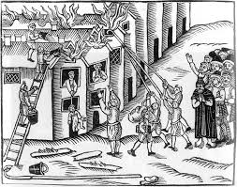
A víz, mint oltóanyag
Legrégebben és leggyakrabban
használt oltóanyagunk a víz.
Mit kell tudnunk a vízről mint oltóanyagról?!

Slide 3
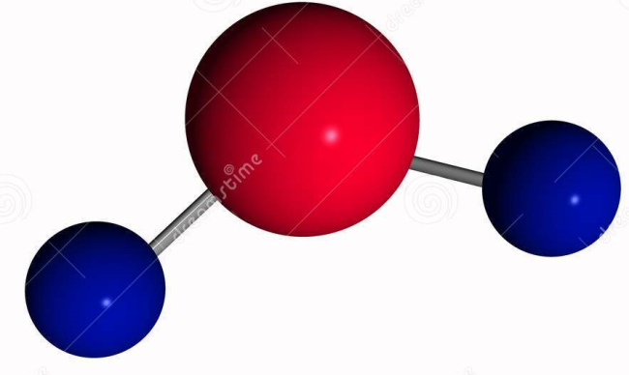
A víz kémiai és fizikai tulajdonságai
Hidrogén és oxigén vegyület (H₂O)
Kémiailag tiszta állapotban színtelen, szagtalan, íztelen folyadék
A természetben található víz sókat porokat tartalmaz
Az elektromosságot jól vezeti
Oltóhatását tekintve hűtő és fojtó hatása elsődleges
Fajhője: 4,18 kJ/kgK nagy
Felületi feszültsége: 73 x 10⁻³ N/m nagy (fontos tűzoltásnál)
Párolgáshője: 2684 kJ/l, vagy 539 kcal/l jelentős
(1 liter vízből 100 C-on 1700 liter vízgőz keletkezik)
Összenyomhatatlan

Slide 4
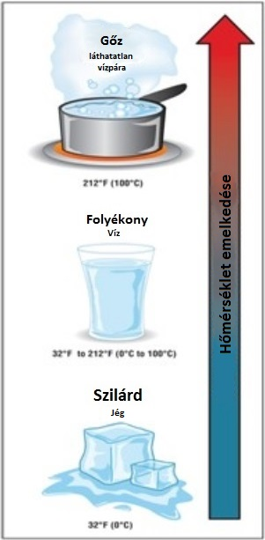
A víz kémiai és fizikai tulajdonságai
A vízben oldott sók mennyisége a víz keménységét határozza meg
Az oldott sók okozzák a víz jó elektromos vezetőképességét
Halmazállapot-változáskor térfogatváltozáson esik át
Fagyáskor térfogata megnő kb. 1,1-szeresére (technikai eszközök károsodása)
Párolgáskor kb. 1700-szeresére (oltástaktikailag fontos)
Hőmérséklettől függően változik a sűrűsége (4 °C-nál a legsűrűbb a víz)
Notes:
A víz keménységét döntő módon a benne oldott Kalcium sók mennyisége határozza meg.
A kalcium nagy mennyiségű jelenléte magas keménységi értéket eredményez. A víz keménységét német keménységi fokban (nko) fejezik ki.
Az ipari és gyakorlati célokra használt víz Ca- és Mg-tartalmát külön is megadják számszerűen keménységi fokokban. Erre azért van szükség, mert Ca és Mg vegyületek (karbonátok, szilikátok stb.) formájában rakódnak le a kazánokban és egyéb ’vizes’ berendezésekben, amit más néven vízkőnek nevezünk.
1 német keménységi fok (vagy nk°) = 10mg CaO-dal egyenértékű Ca- és Mg-só 1 liter vízben.

Slide 5
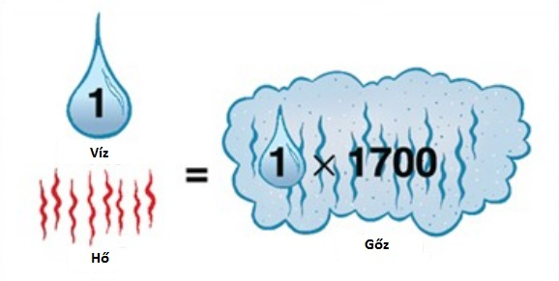
A fajhő és párolgáshő jelentősége
Fajhő: az a hőmennyiség, mely egy anyag tömegegységének egy adott hőmérsékletről egy Celsius-fokkal való felmelegítéséhez szükséges.
A víz fajhője az összes anyag közül az egyik legnagyobb.
A magas fajhő következménye a jó hő elvonó (hűtőhatás) tulajdonság.
A víz párolgása (forrása) közben hőt von el a környezetétől, (hűtőhatás)!

Slide 6
A fajhő és párolgáshő jelentősége
Fajhő: az a hőmennyiség, mely egy anyag tömegegységének egy adott hőmérsékletről egy Celsius-fokkal való felmelegítéséhez szükséges.
A víz fajhője az összes anyag közül az egyik legnagyobb.
A magas fajhő következménye a jó hőtároló képesség, azaz sok hőt képes elvonni a víz. (jelentős hűtőhatás)
A víz forralásakor a fázisváltozáshoz (vízből gőz) energia szükséges (párolgáshő) ez azért előnyös mert:
A víz párolgása (forrása) közben hőt von el a környezetétől, a hűtőhatás itt is érvényesül.
A víz tehát mind folyékony mind gáz fázisban hatékony oltóanyag!

Slide 7
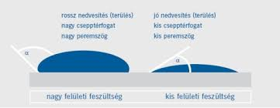
A felületi feszültség jelentősége
Felületi feszültség: A folyadék belsejében lévő molekuláknak a folyadékfelszínre gyakorolt hatása igyekszik a folyadékfelületet minél kisebbre csökkenteni azaz csepp formára törekedni!
A nagy felületi feszültség rossz elterülést eredményez! (különálló cseppek, nincs összefüggő felület)
A kis felületi feszültség jó elterülést eredményez! (összefüggő vízréteg alakul ki az égő felületen, hatékony oltás a takaróhatás révén)

Slide 8
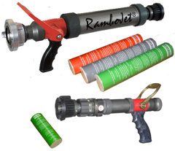
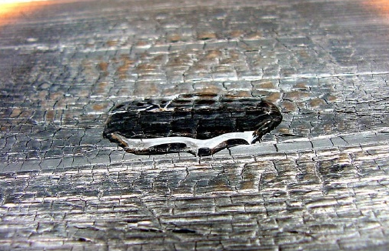
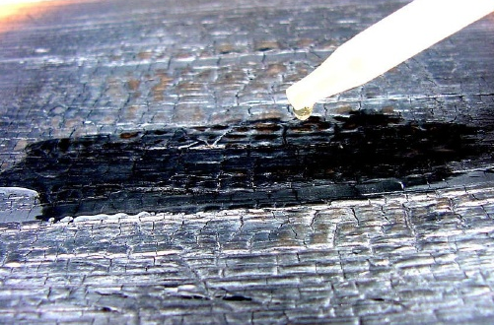
A felületi feszültség gyakorlati jelentősége
A víz felületi feszültségét tudjuk csökkenteni
(nedvesített víz)
Minimális (1%-os) habbekeveréssel
Speciális sugárcső (pl. Rambojet) alkalmazásával.
Vízcsepp az égő felületen Nedvesítés hatására szétterülő vízcsepp

Slide 9
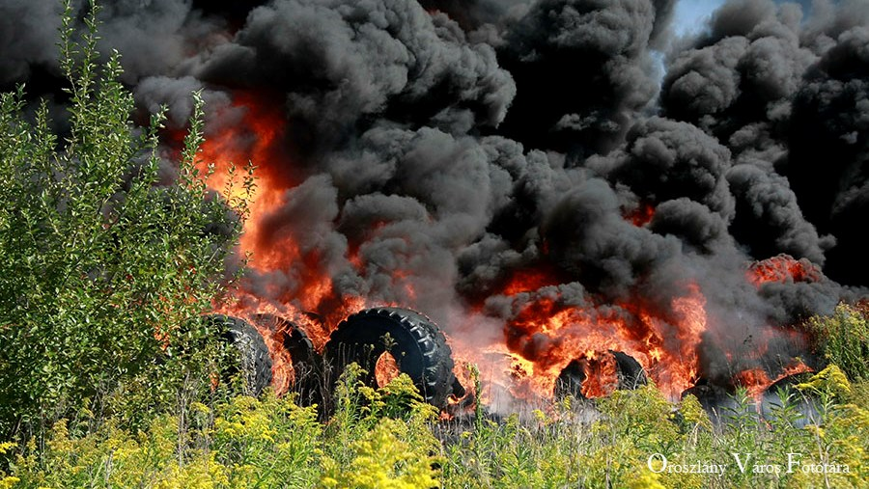
A felületi feszültség gyakorlati jelentősége gumitüzeknél
A gumitüzeknél a víz mint oltóanyag azért nem hatékony, mert a gumi felületen a nagy felületi feszültségű víz nem képes összefüggő felületet alkotni, és így érvényesíteni a takaró hatást. (visszagyullad)
A nedvesített víz, hab képes a takaróhatás révén kifejteni az oltóhatást.

Slide 10
A víz termikus bomlása
A nagyon magas hőmérséklet a vizet alkotórészeire bontja, durranógáz (hidrogén-oxigén gáz elegy) képződik, robbanásveszély áll fenn!
A víz %-os bomlása a
hőmérséklet függvényében:
1500 °C-on a víz 0,033 %-a
2000 °C-on 0,115 %-a
2500 °C-on 10,1 %-a
3000 °C-on a bomlás tovább fokozódik és bekövetkezhet a robbanás.
2H₂O+HŐ=2H₂+O₂
durranógáz
H
H
H
H
O
O
H
H
O
O
H
H

Slide 11
A víz jellemző vegyi reakciói
Az alkáli fémekkel (Li, K, Na, Ca) igen hevesen, hidrogéngáz fejlődése mellett reagál, amit a reakció termelte hő képes begyújtani.
A reakció alacsony hőmérsékleten is beindul, robbanást okozhat.
A víz és kálcium-karbid reakciója esetén acetilén keletkezik, ami a levegő oxigénjével 2,5-81 %-os koncentrációs határok között robbanóképes elegyet alkot (régi lánghegesztéseknél használt technika).
A víz szénnel való reakciója esetén további éghető anyagok jönnek létre, ami „szúróláng” kialakulásához vezethet.

Slide 12
A víz oltóhatásai
1. Hűtőhatás 2. Fojtóhatás 3. Ütőhatás
A víz lángzónába történő bejutásakor a gyúlékony gázok lehűlnek, a hősugárzás csökkenése korlátozza a tűz terjedését.
Az égő anyag hőjének lekötése a parázslást (izzást) megszünteti.
A hűtés hatékonysága függ a vízszemcsék méretétől, illetve a tűzhöz juttatás formájától.
A hő hatására gőzzé váló víz térfogat-növekedése kiszorítja az égéstérből egyrészt az oxigént, másrészt az éghető anyagból kiáramló gázt.
Alhatásként jelentkezik a takaró hatás is vízzel való elárasztáskor.
A nagy erővel érkező víz – mechanikai úton – az égő anyagról leszakítja a lángot, így megbontja az égő felületet.
Kötött sugár használatánál érvényesül igazán.
Hatás-ellenhatás a nagy mechanikai erőkifejtés a sugárkezelőre is hat!
Notes:
A víz, mint oltóanyag általában a tüzek többségénél megfelelő, mert oltóhatásai együtt, de külön-külön is alkalmasak lehetnek sikeres beavatkozásra.

Slide 13
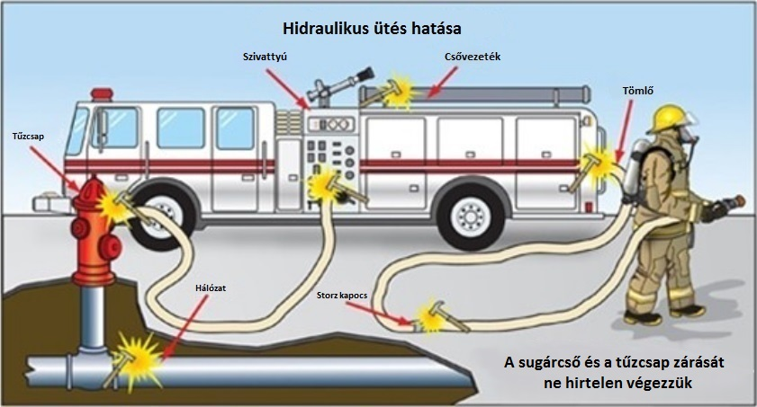
Hidraulikus ütés (vízkalapács)
A tűzcsap, sugárcsövek hirtelen történő elzárása hidraulikus ütéssel jár!

Slide 14
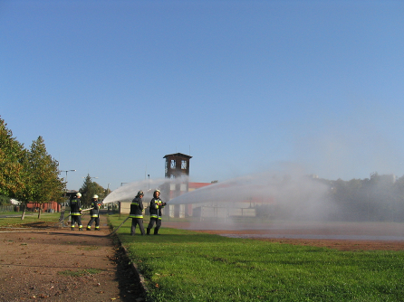
A víz alkalmazási lehetőségei
A víz légnemű közegben történő mozgását vízsugárnak nevezzük amely lehet:
Kötött sugár
Szórt sugár (nagyobb szemcsméret)
Vízköd (porlasztott kis szemcseméret)
Notes:
Az oltóvíz nyomásának növekedésével a sugárképző szerkezetek által a víz aprítottsága (reakciófelülete) nő.
A vízszemcsék mérete a párolgás, illetve gázcsere hatása miatt a füst, illetve a lángtérbe behatoláskor csökken.
Jelentős sebesség, azaz nyomáshiány esetén a víz idő előtt gőzzé válik és nem tud az izzó részecskékhez jutni (ott hűteni!).
E feltételek figyelembevételével kell a sugár optimális formáját megválasztani.

Slide 15
Kötött sugár
Az ütőhatás érvényesítése céljából, valamint olyan esetekben célszerű használni, amikor nem tudjuk megközelíteni a tűz fészkét.
A jelentős vízkár miatt csak indokolt esetben használjuk!
Hatótávolsága 12-16 méter, vízrészecskék mérete 1-6 mm.
Porrobbanás veszélyes helyeken tilos a használata.
Notes:
Balesetveszély! Használata csak különösen indokolt esetben javasolt, amikor a porlasztott sugár használata nem jár eredménnyel.

Slide 16
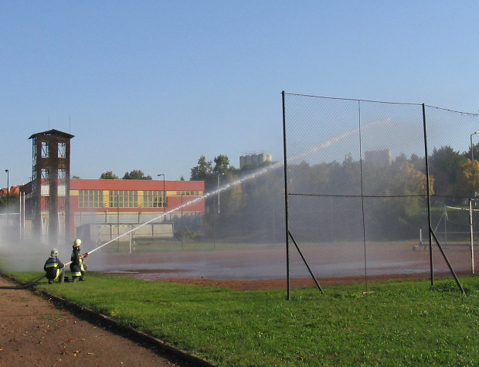
Kötött sugár
Előnyei:
nagy az ütőerő
nagy hatótávolság
lángleverés
kis nyíláson lehet bejuttatni
Hátrányai:
nagyobb a vízszemcse, kicsi
a hőelvonás
nagy a vízkár
Porrobbanás veszélye
Alkalmazása:
Épületbontás
Nehéz megközelítés esetén
3
2
1
1: tömör rész
2: szálakra bomló rész
3: porladó rész
Notes:
Balesetveszély! Használata csak különösen indokolt esetben javasolt, amikor a porlasztott sugár használata nem jár eredménnyel.

Slide 17
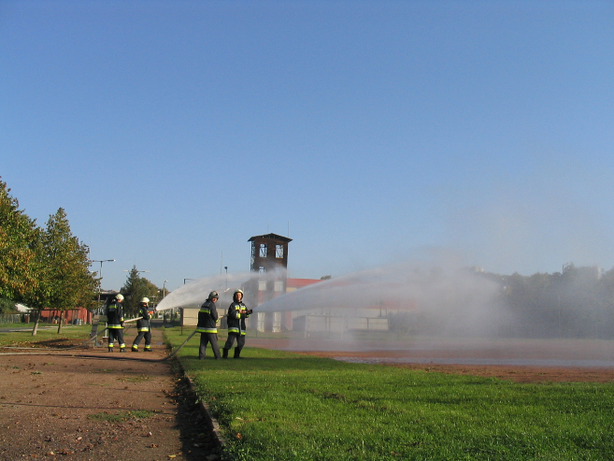
Szórt sugár
A vízcseppek Ø 0,1-1 mm nagyságúak, kúp alakú vízfüggönyt képeznek.
Használata gyors hőlekötő-képességet, kisebb vízkárt eredményez.
A vízcseppek mérete kisebb a kötött sugárnál képzett cseppektől, mely növeli a hűtőhatást.
Jó hő elvonó képességgel rendelkezik.
Alkalmas szilárd anyagok felszíni tüzeinek oltására és felületi hűtésre.
rövid szórt 6-8 m hatótáv, hosszú szórt 8-10 m hatótáv.
Notes:
A használata során kialakuló vízfüggöny sugárzó hő elleni védelmet is biztosít.

Slide 18
Szórt sugár
Előnye:
nagyobb a hőelvonás a kötöttel szemben
kisebb a vízkár
a levegőben lévő porszemcsék szűrése
Hátránya:
nem lehet nagy távolságra eljuttatni a vizet
Alkalmazás:
védősugár (jó hőelnyelő képesség)
vízszegény helyen
Notes:
A használata során kialakuló vízfüggöny sugárzó hő elleni védelmet is biztosít.

Slide 19
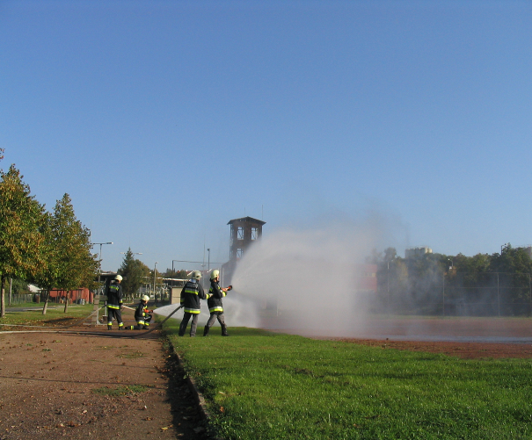
Vízköd
Szilárd anyagok felületi tüzeinek oltására alkalmas.
Zárttéri tüzeknél alkalmazható.
Beégéseknél, parázsló tüzeknél nem megfelelő a hatékonysága.
Notes:
A porlasztott vízszemcsék átmérője kisebb mint 0.1 milliméter. Ez a szemcseméret teszi lehetővé a legkisebb oltóanyagfelhasználást a legnagyobb hűtőhatás mellett. A jó hűtőhatás abból adódik, hogy a kis szemcsemérethez
nagy fajlagos oltófelület tartozik ami nagy hűtőhatást eredményez. A porlasztott vízsugár részecskéivel a levegőből leköthető az éghető és veszélyes gázok nagy része.
A sugárformák közül ennek a legkisebb a hatótávolsága. A porlasztott sugár előállításához legalább 6 bar nyomásra van szükség, ezért a tömlők nyomásterhelése is nagy.

Slide 20
Vízköd (porlasztott sugár)
Porlasztott sugár fajtái:
ködsugár: 0,1 0,01 mm-ig
porszerű sugár 0,01 - 0,001 mm-ig
koloidális sugár 0,001 mm alatt
Előnye:
maximális a hőelvonás
minimális a vízkár
zárt térben alkalmazható
Hátránya:
kicsi a hatótávolsága 2-3 m
Előállítás: állítható sugárcső, vízpajzs
Notes:
A porlasztott vízszemcsék átmérője kisebb mint 0.1 milliméter. Ez a szemcseméret teszi lehetővé a legkisebb oltóanyagfelhasználást a legnagyobb hűtőhatás mellett. A jó hűtőhatás abból adódik, hogy a kis szemcsemérethez
nagy fajlagos oltófelület tartozik ami nagy hűtőhatást eredményez. A porlasztott vízsugár részecskéivel a levegőből leköthető az éghető és veszélyes gázok nagy része.
A sugárformák közül ennek a legkisebb a hatótávolsága. A porlasztott sugár előállításához legalább 6 bar nyomásra van szükség, ezért a tömlők nyomásterhelése is nagy.

Slide 21
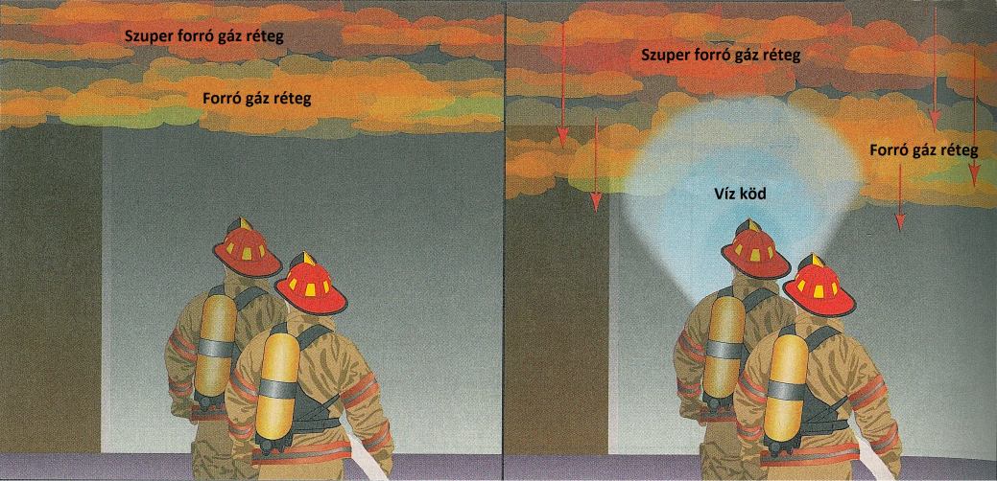
Oltástaktika zárttérben vízköddel
A víz a forrása után gőzzé alakul (1l vízből 1700 l gőz) azonban a hőmérséklet emelésével ez a folyamat tovább erősödik azaz még nagyobb térfogatú gőz keletkezik!
A gőznek a kontrollálatlan megjelenése a zárt térben nem kívánatos, hiszen teljesen összekeverheti az éghető gázokat, égéstermékeket, megszüntetve azoknak a termikus rétegződését, ami a füsthatárt lecsökkenti, eltünteti, a tájékozódást nehezíti.
Cél a forró füst/gázréteg visszahűtése anélkül, hogy jelentősen romlanának a tájékozódási lehetőségek!
Notes:
A porlasztott vízszemcsék átmérője kisebb mint 0.1 milliméter. Ez a szemcseméret teszi lehetővé a legkisebb oltóanyagfelhasználást a legnagyobb hűtőhatás mellett. A jó hűtőhatás abból adódik, hogy a kis szemcsemérethez
nagy fajlagos oltófelület tartozik ami nagy hűtőhatást eredményez. A porlasztott vízsugár részecskéivel a levegőből leköthető az éghető és veszélyes gázok nagy része.
A sugárformák közül ennek a legkisebb a hatótávolsága. A porlasztott sugár előállításához legalább 6 bar nyomásra van szükség, ezért a tömlők nyomásterhelése is nagy.

Slide 22
Oltástaktika zárttérben vízköddel gyakorlati megfontolások
1. példa:
3m x 6 m es helyiség 3m belmagasság a felső füst/gáz réteg 1,5 m vastag és 500 C-os átlaghőmérsékletű.
A sugárkezelő kötött sugárral, hosszú szórt sugárral a mennyezet irányában működteti a sugarat, amíg a belső átlaghőmérsékelt 200 C-ra nem csökken.
A keletkező gőznek csak 10%-a képződik a forró füst/gáz rétegben (nem hűti azt hatásosan) a maradék 90 % a forró felületeken (mennyezet) képződik!
Eredmény a felső füst/gáz réteg dupla akkora vastagságú lesz, a szoba megtelik gőzzel, füsttel.
Notes:
A porlasztott vízszemcsék átmérője kisebb mint 0.1 milliméter. Ez a szemcseméret teszi lehetővé a legkisebb oltóanyagfelhasználást a legnagyobb hűtőhatás mellett. A jó hűtőhatás abból adódik, hogy a kis szemcsemérethez
nagy fajlagos oltófelület tartozik ami nagy hűtőhatást eredményez. A porlasztott vízsugár részecskéivel a levegőből leköthető az éghető és veszélyes gázok nagy része.
A sugárformák közül ennek a legkisebb a hatótávolsága. A porlasztott sugár előállításához legalább 6 bar nyomásra van szükség, ezért a tömlők nyomásterhelése is nagy.

Slide 23
Oltástaktika zárttérben vízköddel gyakorlati megfontolások
2. példa:
3m x 6 m es helyiség 3m belmagasság a felső füst/gáz réteg 1,5 m vastag és 500 C-os átlaghőmérsékletű.
A sugárkezelő vízköd sugárral, a mennyezet irányában rövid impulzusokkal működteti a sugarat, amíg a belső átlaghőmérsékelt 200 C-ra nem csökken. Ugyanannyi víz felhasználásával.
A keletkező gőznek a 40%-a képződik a forró füst/gáz rétegben (hatásosan hűti azt) a maradék 60 % a forró felületeken (mennyezet) képződik!
Eredmény a felső füst/gáz réteg láthatóan csökken!
Notes:
A porlasztott vízszemcsék átmérője kisebb mint 0.1 milliméter. Ez a szemcseméret teszi lehetővé a legkisebb oltóanyagfelhasználást a legnagyobb hűtőhatás mellett. A jó hűtőhatás abból adódik, hogy a kis szemcsemérethez
nagy fajlagos oltófelület tartozik ami nagy hűtőhatást eredményez. A porlasztott vízsugár részecskéivel a levegőből leköthető az éghető és veszélyes gázok nagy része.
A sugárformák közül ennek a legkisebb a hatótávolsága. A porlasztott sugár előállításához legalább 6 bar nyomásra van szükség, ezért a tömlők nyomásterhelése is nagy.

Slide 24
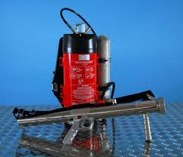
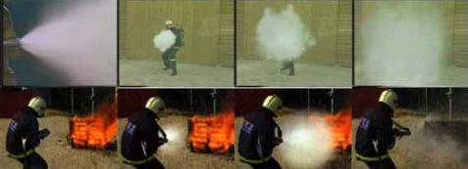
Impulzus oltás
12,5 literes víztartályból, 300 bar nyomású levegő tárolására alkalmas palackból és nyomáscsökkentőből áll. A levegőpalack a víztartály 6 bar nyomás alá helyezését és az Impulzus puska 25 bar nyomású levegővel való ellátását szolgálja. A levegőpalack az oltást végző személy légzőkészülékének levegőjét is biztosíthatja.
Notes:
Víz esetében a jellemzõ oltási mechanizmus a hûtõhatáson alapszik. A kötött vízsugaraknál az oltóanyag magas hõmérsékletû gázokkal, lángokkal való érintkezési felülete igen kicsi. Borított sugárnál a vízcseppek fajlagos felülete megnõ, csak éppen a hatásos sugártávolság csökken rendkívüli mértékben. Ha kis mennyiségû vizet porlasztunk szét és "lövünk" a lángokba, az igen nagy fajlagos felületû vízköddel igen intenzív hõcserét hozhatunk létre, erõs és hatékony lesz a hûtõhatás. A nagy hõátadó felület mellett a vízcseppek kis tömege is segíti a gyors hõátadást, a vízcseppek elpárolgását. A hõelvonás nagyobb része a párolgáshõ igénybevételével történik. A hõelvonás mellett az eljárás hatékonyságát nagy mértékben növeli, hogy az Impulzus vízköddel oltó berendezésbõl kilépõ vízködsugár kinetikai energiája nagy. A kilépési sebesség kb. 500 km/óra. A nagy áramlási sebesség miatt a felhõ behatolóképessége nagy, igen jól bejut a tûzfészek belsejébe, a felhõ útjába esõ akadályokat körülörvényli, a takart felületeket is átnedvesítve ezzel.

Slide 25
Hol, mikor nem használható oltóvíz?
alkáli, könnyűfémek tüzeinek oltására
olyan helyen, ahol karbidot tárolnak
magas hőmérsékletű, olvadt fémek tüzeinek oltására
feszültség alatt álló elektromos berendezések tüzeinek oltásához
Notes:
Alkáli, könnyűfémek tüzeinek vízzel történő oltása során nagy a robbanásveszély és az izzó fémrészek szétfröccsenésének veszélye.
A karbidok és a víz reakciójából robbanásveszélyes acetilén keletkezik
Magas hőmérsékletű, olvadt fémek vízzel történő érintkezése során fennáll a termikus bomlás veszélye.
Feszültség alatt álló elektromos berendezések áramütést okozhatnak

Slide 26
Feltételesen használható az oltóvíz
Porveszélyes helyeken kizárólag a porlasztott sugár használata lehetséges.
Éghető folyadékok tüzeinél akkor használható oltóvíz ha képződhet a vízzel oltás során olajemulzió vagy ha nehezebb az égő folyadék fajsúlya vagy ha azonos a fajsúlyú a vízzel és így keverve hígítható az éghető folyadék.
Notes:
Kötött sugár használata esetén fennáll a porrobbanás veszélye, így a porlasztott sugár használata lehetséges csak.
Éghető folyadékok tüzeinél akkor használható oltóvíz ha képződhet a vízzel oltás során olajemulzió vagy ha nehezebb az égő folyadék fajsúlya vagy ha azonos a fajsúlyú a vízzel és így keverve hígítható az éghető folyadék.

Slide 27

Szilárd éghető anyagok oltása
A víz kitűnően alkalmas a parázsló anyagok oltására.
Nem ajánlatos nagy értékű műtárgyak, festmények, üveg, porcelán edényeket tartalmazó helyiségben alkalmazni (vízkár!)

Slide 28
Éghető folyadékok oltása
Víznél nehezebb fajsúlyú anyagok oltására alkalmas a takaró hatás kihasználásával.
Vízzel keveredő azonos fajsúlyú anyagoknál hígításra alkalmas.
FIGYELEM forró éghető folyadékok oltásánál számítani kell arra, hogy a felhasznált víz egy része hirtelen felforr (gőzzé alakul) és robbanásszerűen szétterjed az éghető folyadékokkal együtt! (pl. olajok, zsírok konyhai tüze).
Notes:
Pl. alkoholnál 2:1 arányú hígításkor a tűz megszűnik, de kalkuláljunk a tárolóedény méretével!!!

Slide 29
Éghető folyadékok oltása
A víznél könnyebb fajsúlyú, sötét ásványolaj-termékeknél sikeres lehet az oltás az olajemulzió képződésével.
Elfolyt éghető folyadékoknál a vízzel a kritikus helyről való lemosás, leterelés jó módszer (kötött sugárral!).
Tartálytüzeknél számoljunk a kivetődéssel és kiforrással!
Notes:
A tartálytűz-égés legtragikusabb következménye. Okozója a tartály alján található fenékvíz, amely ha felmelegszik (hőáramlás), akkor gőzzé válhat. Ez a gőz a fajsúly különbség miatt az éghető folyadék
felszíne felé próbál áramlani (gőzpamacsok keletkeznek). A fenékvíz nyomása megnövekszik. Ha a gőz nyomása meghaladja a fölötte tárolt folyadék súlyát, akkor a tárolt folyadékot kiveti a tartályból. Ez a folyamat hosszabb idő után következik be és következményei beláthatatlanok.

Slide 30
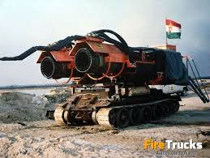
Légnemű (gázok) anyagok oltása
Kisnyomású gáz kiáramlásakor használható.
Nagynyomású kiáramló gáztüzeknél csak speciális eszközzel hasznosítható a víz!
Notes:
Kisnyomású gáz kiáramlásakor is csak akkor használható ha nincs por a porrobbanás veszélye miatt.
A turboreaktív oltógép oltásmechanizmusa, a nagy sebességenergiából adódó átütőerőn alapszik. A benne lévő vízköd igen jó hatásfokkal alakul gőzzé és fejti ki hűtőhatását. A keletkezett gőzfelhő és a hordozógázként használt inert kipufogógázok fojtóhatása jelentős, az égési térből kiszorítja az oxigént. A tűzoltásban szerepet játszik a vízköd és gőzszemcsék negatív falhatása is, homogén és heterogén antikatalízisként. Ezek az oltóhatások egyidejűleg, egymást kiegészítve, együtt érvényesülnek.

Slide 31
Egyéb alkalmazási lehetőségek
savak, lúgok hígítása
porok lekötése
vasszerkezetek hűtése
megolvadt fémek megszilárdítása
szén, liszt, gumitüzek oltása
Notes:
Nagy mennyiségű víz felhasználásával, porlasztott sugárral hígíthatóak a savak és a lúgok (mérgezésveszély, robbanásveszély!).
Porok lekötése kizárólag porlasztott sugárral végezhető.
Acélszerkezetek hossztágulásának csökkentése, visszafordítása az omlásveszély megakadályozása érdekében vízzel oltjuk a vasszerkezeteket.
Termikus bomlás veszélye nagy, ezért elsősorban a megolvadt fémek környezetének hűtésével valósulhat meg a megolvadt fémek megszilárdítása.
Külön nedvesítő szer hozzáadásával készülő ún. „nedves víz” segítségével olthatóak a szenek, lisztek, gumik tüzei.

Slide 32
A víz alkalmazásának előnyei
a vízsugár mechanikai energiája nagy
viszonylag olcsó
nem összenyomható
semleges kémhatású
nem mérgező
szállítható
nagy hőelvonó képességű
gyakorlatilag mindenütt fellelhető
Notes:
A vízsugár mechanikai energiája kihasználható a tűzfészek szétbontásához, vagy a gázcsere biztosítására a szükséges nyílászárók betöréséhez, az ablaküvegek, tetőcserepek betörésére, megbontására.

Slide 33
A víz alkalmazásának hátrányai
fagypont alatt használata veszélyeket hordoz magában
az éghető folyadékok tüzeinek oltására általában nem alkalmas
másodlagos károk nagyok lehetnek
egyes anyagok tüzeinél nedvesítőszer használata nélkül eredménytelen az igénybevétele
Notes:
0 °C alatt hosszabb állásnál a tömlőbe, illetve a szivattyúba befagyhat a víz
Az éghető folyadékok döntő (veszélyesebb) része nem oltható vízzel (fajsúly-különbség miatt)
A vízkár jelentős lehet!
Pl. porszerű termékek, gumi, stb. esetén

